Slide 1
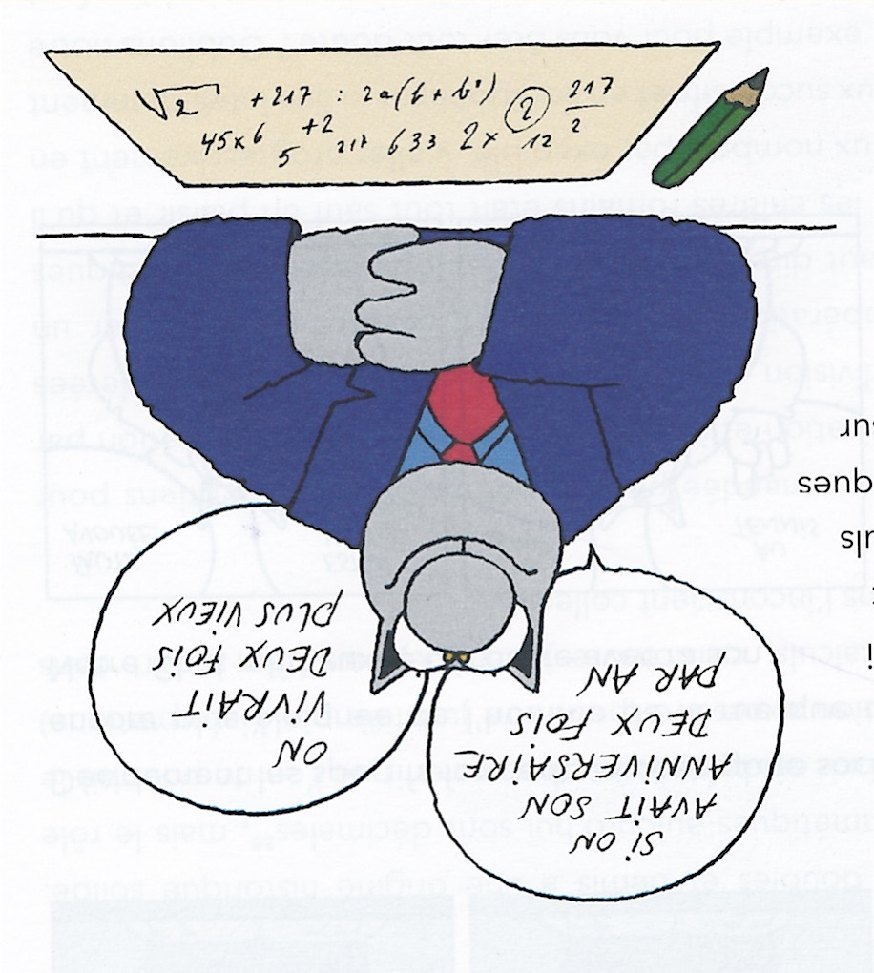
ATELIER calcul (MENTAL et en ligne)
AU CYCLE 3
Notes:
Qu’en pensez-vous ?

Slide 2
CONSTATS : les évaluations internationales
Un jeune français de 17 ans sur dix est en difficulté dans l’utilisation des mathématiques de la vie quotidienne (enquête JDC 2014).
42 % des élèves français ont un niveau faible ou très faible en mathématiques , contre 25 % en moyenne dans les pays participant à l’enquête (ces résultats confortent ceux de l’enquête cedre 2014 sur les acquis des élèves en fin d’école primai
Seuls 11 % des élèves français, au lieu des 25 % attendus, font partie du quartile européen le plus performant
Les enfants de cadres supérieurs obtiennent le pourcentage de réussite le plus élevé alors que les enfants d’ouvriers obtiennent un pourcentage bien plus faible
https://www.cnesco.fr/fr/numeration/bilan-des-acquis/

Slide 3
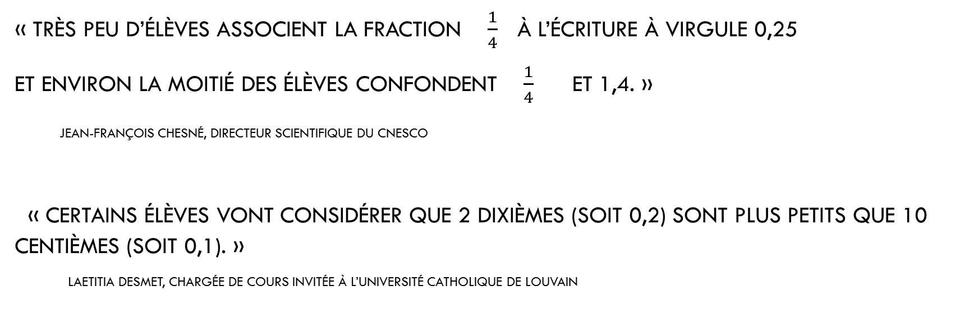
DES exemples de productions d’élèves et lacunes constatées
« Très peu d’élèves associent la fraction $\frac{1}{4}$ à l’écriture à virgule 0,25
et environ la moitié des élèves confondent $\frac{1}{4}$ et 1,4. »
Jean-François Chesné, directeur scientifique du Cnesco
« Certains élèves vont considérer que 2 dixièmes (soit 0,2) sont plus petits que 10 centièmes (soit 0,1). »
Laetitia Desmet, chargée de cours invitée à l’Université catholique de Louvain

Slide 4
De quoi parle-t-on?
Répondez aux qCM animation mars CM1 CM2 le calcul\De quoi parle-t-on .docx
Notes:
A travers d’un QCM, vous allez pouvoir faire le point sur vos connaissances sur le calcul mental, calcul en ligne en posé.  Faire ressortir l’idée que le calcul en ligne est envisagé comme un calcul mental avec support écrit, pour soulager la mémoire de travail.
« En calcul en ligne, les étapes écrites utiles pour l’élève peuvent, dans un premier temps, se présenter sous différentes formes : calculs séparés, arbres de calcul, écritures utilisant des mots ou des flèches, ou tout autre écrit qui accompagne la démarche de l’élève ; progressivement, en fin de cycle 3, ces étapes s’organisent pour devenir un calcul écrit en ligne. »

Slide 5
De quoi parle-t-on?

Slide 6
De quoi parle-t-on?

Slide 7
Points d’appui
Les programmes
Les documents d’accompagnement 1 Le calcul en ligne
Les documents d’accompagnement 2
Les recommandations du CNESCO

Slide 8
Que nous disent les programmes ?
Calculer avec des nombres entiers et des nombres décimaux
Mémoriser des faits numériques et des procédures élémentaires de calcul. Élaborer ou choisir des stratégies de calcul à l’oral et à l’écrit. Vérifier la vraisemblance d’un résultat, notamment en estimant son ordre de grandeur. Addition, soustraction, multiplication, division. Propriétés des opérations : 2+9 = 9+2 3×5×2 = 3×10 5×12 = 5×10 + 5×2 Faits et procédures numériques additifs et multiplicatifs. Multiples et diviseurs des nombres d’usage courant. Critères de divisibilité (2, 3, 4, 5, 9, 10). | Exemples de faits et procédures numériques : - multiplier ou diviser par 10, par 100, par 1000 un nombre décimal, - rechercher le complément à l’unité, à la dizaine, à la centaine supérieure, - encadrer un nombre entre deux multiples consécutifs, - trouver un quotient, un reste, - multiplier par 5, par 25, par 50, par 100, par 0,1, par 0,5 … Utiliser différentes présentations pour communiquer les calculs (formulations orales, calcul posé, en ligne, en colonne, etc.). En lien avec la calculatrice, introduire et travailler la priorité de la multiplication sur l’addition et la soustraction ainsi que l’usage des parenthèses.
Calcul mental : calculer mentalement pour obtenir un résultat exact ou évaluer un ordre de grandeur.
Calcul en ligne : utiliser des parenthèses dans des situations très simples. Règles d’usage des parenthèses.
Notes:
Attention ce n’est attendu qu’en fin de cycle III (règles du cycle III).
L’usage des parenthèses dès le CM1 mais pour faire apparaître l’ordre des calculs (côté enseignant)!

Slide 9
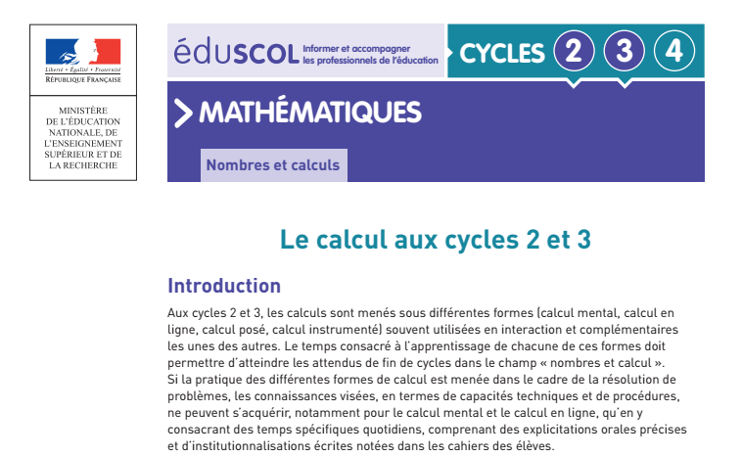
Que nous disent les documents d’accompagnement?
Notes:
Calcul mental
Calcul en ligne
Calcul posé
Calcul instrumenté

Slide 10
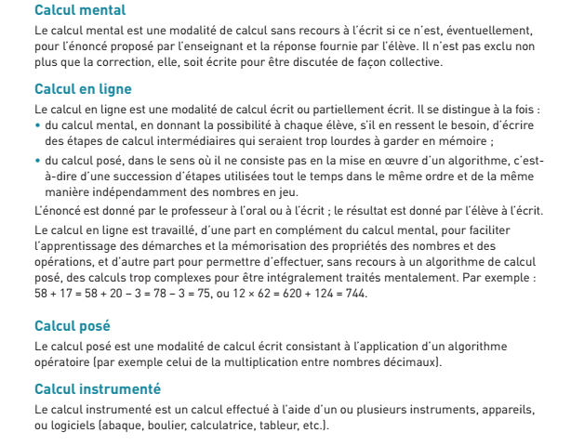
Que nous disent les documents d’accompagnement?

Slide 11
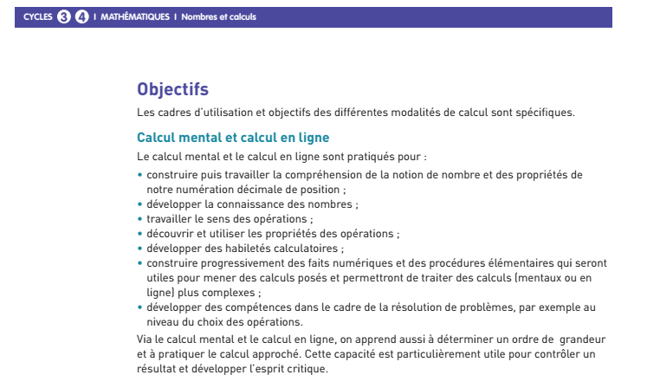
Que nous disent les documents d’accompagnement?

Slide 12
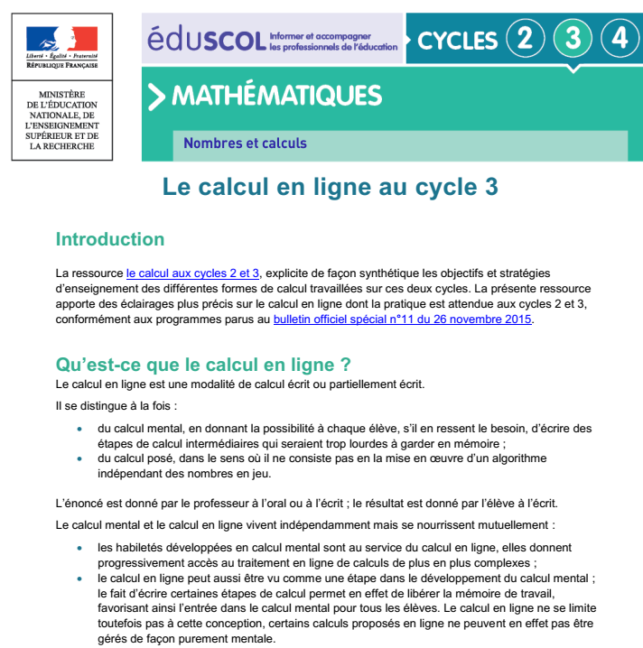
Que nous disent les documents d’accompagnement?

Slide 13
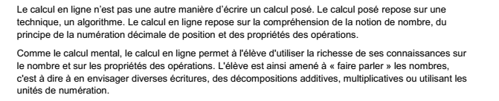
Que nous disent les documents d’accompagnement?

Slide 14
Les recommandations du cnesco
R14 : bien qu’il existe des outils informatiques de calcul très performants, le calcul mental et le calcul posé doivent continuer à occuper une place importante dans l’enseignement des mathématiques.
R15 : l’enseignement du calcul avec les nombres entiers et décimaux devrait associer l’apprentissage des techniques opératoires à celui du sens des opérations. Il est important de développer l’intelligence du calcul en lien avec une compréhension profonde de la notion de nombre.
R16 : l’enseignement du calcul, avec les nombres entiers et décimaux, doit permettre la découverte, la compréhension progressive, l’appropriation, puis la mobilisation des propriétés des opérations
R17 : le calcul mental et le calcul en ligne doivent être privilégiés par rapport au calcul posé.
R18 : l’enseignement du calcul mental et du calcul en ligne doit être organisé selon une progressivité
R19 : l’enseignement du calcul mental et du calcul en ligne doit donner une place importante à la verbalisation par les élèves de leurs façons de faire, qu’elles soient correctes ou non.
R20 : les élèves doivent apprendre à utiliser le calcul mental ou le calcul en ligne pour déterminer l’ordre de grandeur d’un résultat afin de le contrôler ou, de façon plus générale, pour effectuer un calcul approché

Slide 15
Objectifs Du calcul mental et en ligne ?
• Construire puis travailler la compréhension de la notion de nombre et des propriétés de notre numération décimale de position ;
Développer la connaissance des nombres ;
Travailler le sens des opérations ;
Découvrir et utiliser les propriétés des opérations ;
Développer des habiletés calculatoires ;
Construire progressivement des faits numériques et des procédures élémentaires qui seront utiles pour
mener des calculs posés et permettront de traiter des calculs (mentaux ou en ligne) plus complexes ;
Développer des compétences dans le cadre de la résolution de problèmes, par exemple au niveau
choix des opérations.
Déterminer un ordre de grandeur, pratiquer le calcul approché, contrôler un résultat et développer
l’esprit critique.

Slide 16
A vous de jouer!
34 : 5
6,8
34:5 c’est comme 68:10 conservation des rapports
5,82: 0,2
29, 1 → C’est comme 58,2 : 2 je peux faire 50 : 2=25 8 : 2=4 et 0,2: 2
23,5 +4,1
27,6
23+4= 27 et $\frac{5}{10}$+$\frac{1}{10}$=$\frac{6}{10}$ donc 0,6 en tout 27,6
173- 27
146
Je fais 176-30= 146 car conservation des écarts

Slide 17





ANALYSE DE productions D ELEVES
2 moins 7 ça fait 5 ; 4 moins 3 ça fait 1 ;
Le deuxième terme 2,3 est ajouté à la partie décimale du premier terme 12,46 + 0,23 = 12,69
L ’élève a considéré les parties entière et décimale comme autonomes
Seule la partie entière est multipliée
Un 0 est rajouté à la partie entière, l’élève ne sait pas quoi faire de la partie décimale.
Le nombre décimal est considéré comme un nombre entier

Slide 18
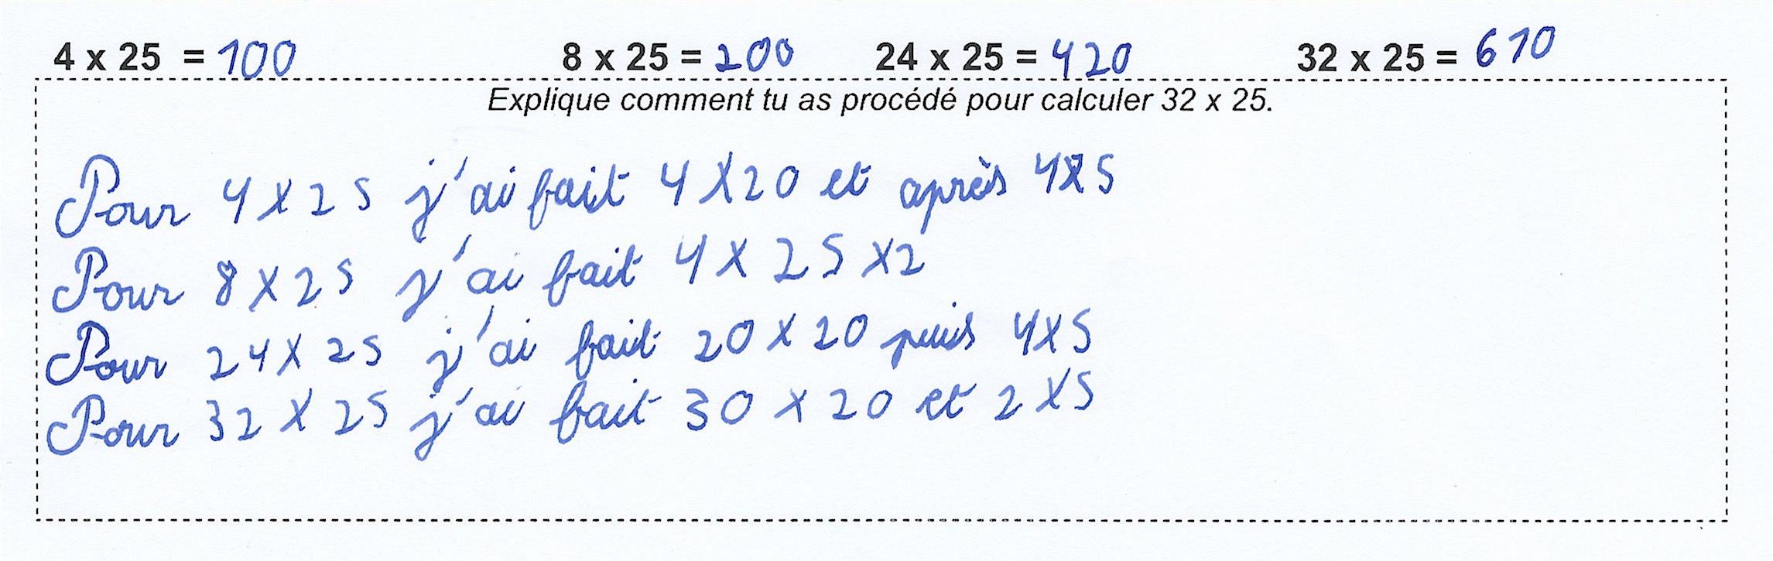
ANALYSE DE productions D ELEVES
24 est dans la table de 8 : 3X8=24 On peut donc partir du résultat précédent. Idem pour 32 (4X8=32)
Ne connaît pas un fait numérique à mémoriser 4x25 = 100
Il ne se sert pas des calculs précédents, pas de lien…..
Notes:
4X 25 est un fait numérique à faire mémoriser 2x25 = 25 / 4x25=2x2x25=100
Il faut également apprendre aux élèves à utiliser les résultats précédents
Ainsi 8x25 c’est 2X 4X25 donc 2X 100 = 200
Ainsi 24x25 c’est 3X 8X25 donc 3X 200 = 600
Ainsi 32x25 c’est 4X 8X25 donc 4X 200 = 800
C’est ce que Denis Butlen appelle le paradoxe de l’automatisme. C’est-à-dire un défaut d’adaptation du à l’installation de procédures automatisées et un défaut de performances du à un manque de procédures de calcul automatisé. Tout se passe comme si les techniques sûres (posées) ou faisant appel à des décompositions canoniques se font au détriment des autres qui nécessitent la prise en compte rapide des propriétés particulières des nombres qui interviennent dans le calcul. (Trop peu d’automatisme (au sens procédures automatisées) entraîne et renforce l’automatisme (au sens comportement automatisé)!

Slide 19
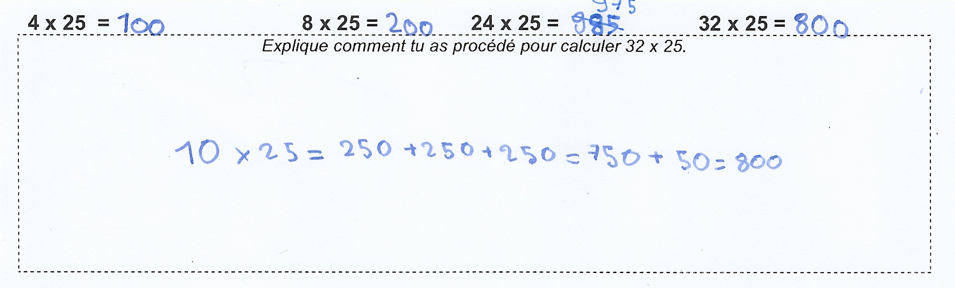
ANALYSE DE productions D ELEVES
24 est dans la table de 8 : 3X8=24 On peut donc partir du résultat précédent. Idem pour 32 (4X8=32)
Pas d’esprit critique et retour sur son résultat
10x25
10x25
10x25
25x2
Notes:
Ici utilise la décomposition 32 = 30+2= 10+10+10+2
Ne revient pas sur ses calculs (véracité du résulta?)

Slide 20
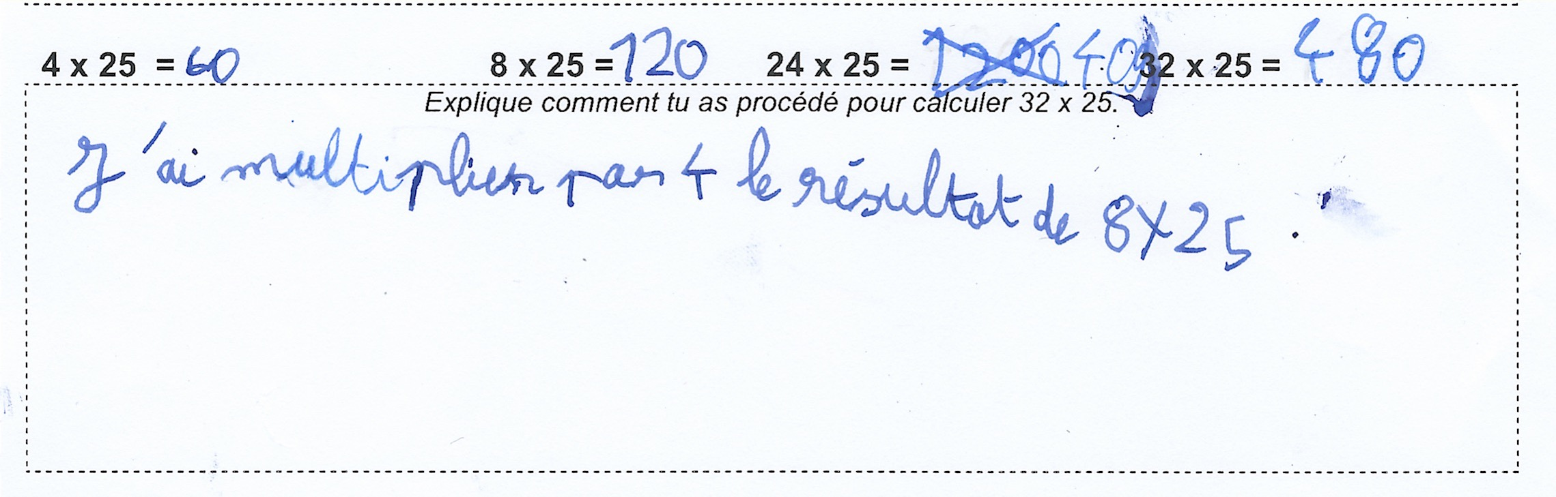
ANALYSE DE productions
D’ELEVES
Ne connaît pas un fait numérique à mémoriser 4x25 = 100 et pas d’esprit critique (ordre de grandeur)
Ordre de grandeur?
4x8=32
Notes:
Peut-être confusion avec 4X15= 60

Slide 21
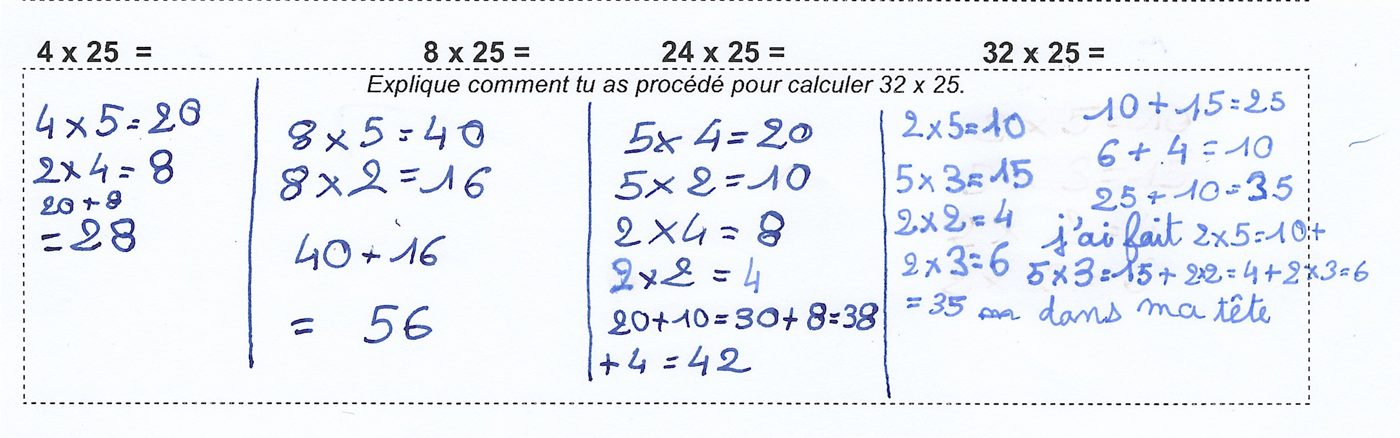
ANALYSE DE productions D ELEVES
Il considère le 2 non pas comme des dizaines mais comme des unités. Il pose dans sa tête
Ordre de grandeur ?
Notes:
En apparence, bien organisé mais de l’incompréhension du fonctionnement du système décimal.

Slide 22
Une démarche en 4 étapes
Notes:
On revient sur les intentions pédagogiques lors des séances tout au long de la démarche.

Slide 23
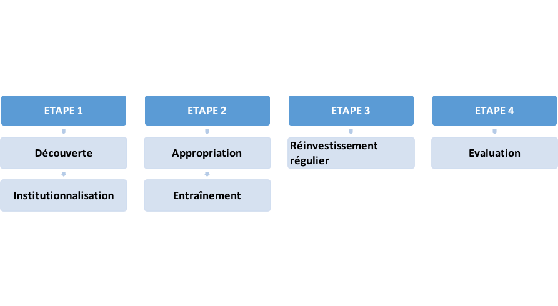
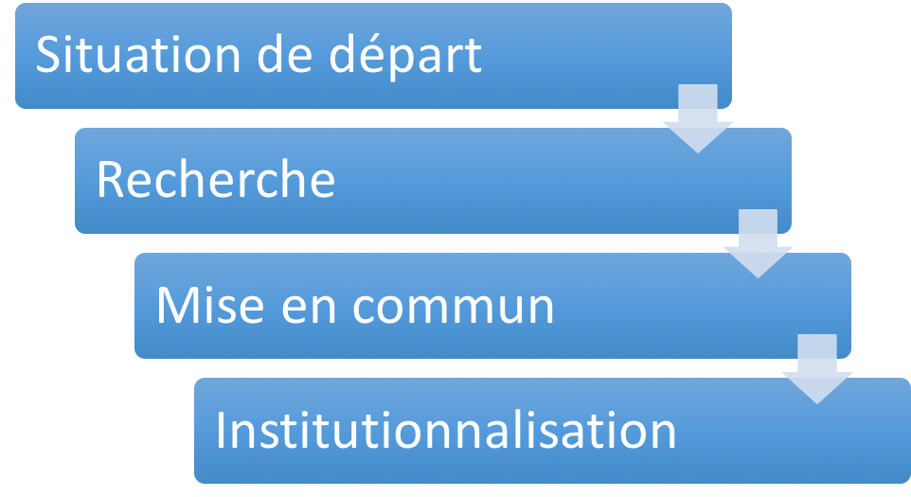
Dans cette étape , la rapidité d’exécution des calculs n’est nullement l’objectif.

Slide 24
Un problème arithmétique simple et des contraintes : « Un ballon de basket coûte 34 €. Combien paiera une école qui en achète 9 ? »
Un calcul avec contraintes 34 x 9 = ?
pas d’écrit possible et pas de calculatrice
Ou
1er temps : l’énoncé est lu deux fois avec prise de notes possible
2ème temps : les élèves résolvent mentalement le problème
3ème temps : les élèves écrivent le résultat
temps limité, pas de calcul posé
Travail sur l’ardoise, cahier….
Possibilité d’écrire les calculs intermédiaires

Slide 25
Plusieurs calculs avec des contraintes :
10 x 9 ; 4 X 9 ; 50 x 9 ; 43 x 9 ; 36 x 9 ; 24 x 9 ; 38 x 9 ; 25 x 9 ; 200 x 9
temps limité, pas de calcul posé
Travail sur l’ardoise, sur cahier de recherche ….
Possibilité d’écrire les calculs intermédiaires

Slide 26
Mutualisation des réponses et des différentes procédures.
Explicitations orales par les élèves qui donnent à voir leurs démarches (qu’elles soient correctes ou erronées) en présentant leurs écrits.
Validation des réponses après un échange d’arguments.
Emergence des erreurs. Recherche de leurs causes.
Trace écrite : au tableau, affichage collectif, cahier de l’élève.
Notes:
Séance (s) longue (s) (30’ à 40’)
Calcul « tranquille »
Situation de départ : petit problème,

Slide 27
L’enseignant traduit oralement et par écrit ce que dit l’élève
- verbalisation
appui sur des représentations dans différents registres (schéma, demi-droite graduée, arbres de calculs…)
utilisation des écritures symboliques
Exemples
- en langage ordinaire : 9 fois 34, c’est 10 fois 34 et il faut enlever 1 fois 34 ;
– puis en langage mathématique : 34× 9 = (34 × 10) – (34 × 1)

Slide 28
L’enseignant compare les procédures en termes d’efficacité et de coût, les hiérarchiser.
L’enseignant fait émerger une procédure (ou plusieurs procédures) et son domaine d’efficacité (Il se peut qu’une autre procédure soit préférable pour certains calculs particuliers)
Exemple : 40 x 9 = ? Dans ce cas il est préférable de faire 4 x 9 x 10 et non 40 x (10 – 1) comme dans la règle souvent appliquée quand on multiplie par 9 (à condition de connaître les tables).
Le but est de rendre l’élève capable de s’adapter et de choisir la procédure adaptée.
L’enseignant détermine ce qu’il faut retenir + trace écrite dans le cahier
Notes:
Séance (s) longue (s) (30’ à 40’)
Calcul « tranquille »
Situation de départ : petit problème,

Slide 29
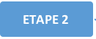
Appropriation et renforcement
De façon massée sur une procédure
1 à 4 séances courtes (15 minutes) et quotidiennes
Reformulations et explicitations des procédures par les élèves en donnant des exemples, jeu du vrai-faux, arbres à calculs à compléter, …
Exercices nombreux, variés et différenciés
ETAPE 2
Notes:
Séance (s) longue (s) (30’ à 40’)
Calcul « tranquille »
Situation de départ : petit problème,

Slide 30
ÉTAPE 3
Réinvestissement régulier
De façon filée tout au long de l’année sur une variété de procédures
En situations de rappel lors de séances portant sur un autre objectif , exemple : pour mémoriser les tables de multiplication : 7 X 9 = (7 x 10) - 7, …
Résolution de problèmes simples relevant du calcul mental.
Dans le cadre de jeux de calcul mental
ETAPE 2
Notes:
Travail individuel.

Slide 31
ÉTAPE 4
Évaluation
Autoévaluation et constat des progrès.
Évaluation différenciée.
ETAPE 2

Slide 32
ANALYSE DE 3 SEANCES
Pour chaque séance, notez :
L’étape de la démarche d’apprentissage,
Les objectifs de l’enseignante,
Les modalités retenues,
Les supports utilisés,
Le type de questions posées,
Le déroulement de la séance.
Comptez le nombre de séances au total
Trois séances de calcul mental CM2.mp4

Slide 33
Objectifs
Modalités
Supports
Types de questions
Déroulement
Traces écrites

Slide 34
Analyse des extraits vidéos
Séance 1 : découverte, mise en commun et institutionnalisation (2 juin) :
Objectifs | faire découvrir une procédure pour multiplier par 5 des nombres entiers et des nombres décimaux
Modalités | Travail individuel, écrit Situation de départ : plusieurs calculs x5 et X10 Mise en commun collective, orale et écrite (dirigée), rythmée.
Supports | Support papier tableau préparé par l’enseignante, tableau, glisse nombre
Types de questions | Questions ciblées et fermées
Déroulement | Après une recherche de résultats dans un temps limité (chronomètre), l’enseignante corrige ce qui va servir de point d’appui à l’apprentissage. Après avoir relevé succinctement une procédure, elle met en relief celle qui fait l’objet de la séance. La correction collective sert à la compréhension, la trace écrite est rédigée immédiatement.
Traces écrites | Le titre comporte l’objet de l’apprentissage

Slide 35
Analyse des extraits vidéos
Séance 2 (le lendemain) : entraînement de la nouvelle procédure apprise la veille
Objectifs | Entraîner la procédure apprise et élargissement (X50 et X500)
Modalités | Individuel, écrit, rythmé
Supports | Ardoise, glisse nombre, tableau
Types de questions
Déroulement | Un calcul est proposé, puis immédiatement corrigé avec ré-explication de la procédure avant de poursuivre au calcul suivant (automatisation). Puis l’enseignante élargit à x50, entraîne les élèves puis complète la trace écrite de la veille.
Traces écrites | Le titre comporte l’objet de l’apprentissage

Slide 36
Analyse des extraits vidéos
Séance n°5 : renforcement et préparation à une évaluation (15 juin)
Objectifs | Renforcer les acquis et préparer l’évaluation
Modalités | Individuel, écrit,
Supports | Feuille classeur, tableau, cache, glisse nombre, chrono
Types de questions
Déroulement | Les élèves préparent leur feuille de travail, les consignes sont données ainsi que la durée. L’enseignante précise ce qui est possible de faire (passer au calcul suivant, écrire les calculs intermédiaires). Une fois la tâche accomplie, la correction rappelle la procédure utilisée. L’enseignante interroge individuellement un élève. Lors de cette séance sont proposés des calculs plus complexes.
Traces écrites | Le titre comporte l’objet de l’apprentissage et de l’évaluation

Slide 37
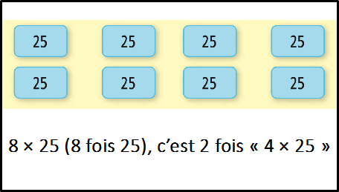
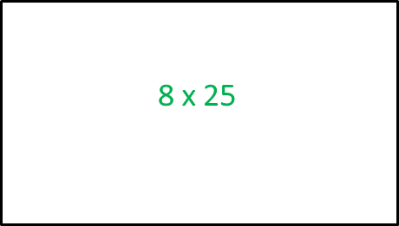
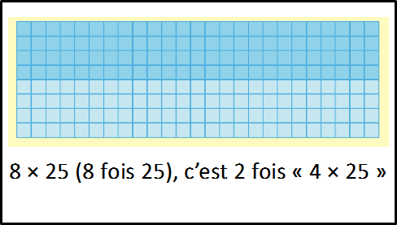
Comment aider les élèves à comprendre et mémoriser les procédures visées ?
Notes:
En s’appuyant sur des représentations de registres différents, en organisant les traces.

Slide 38
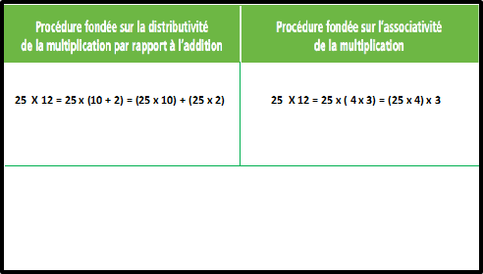
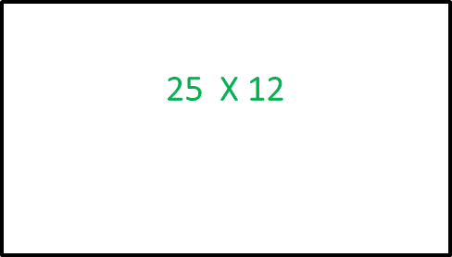
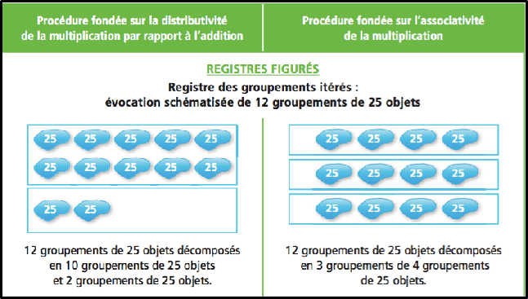
Comment aider les élèves à comprendre et mémoriser les procédures visées ?

Slide 39
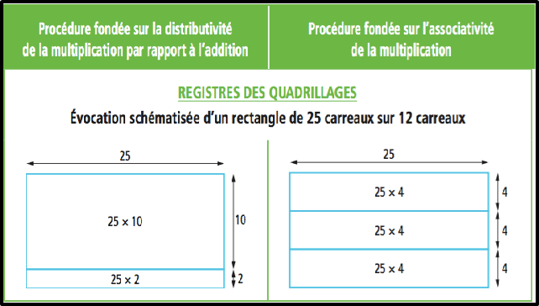

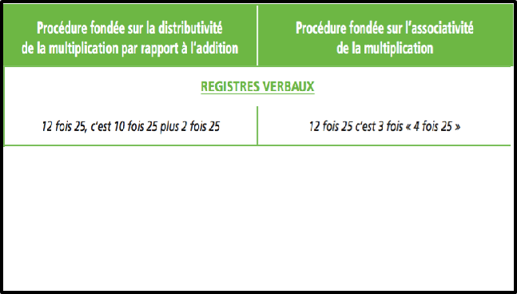

Slide 40
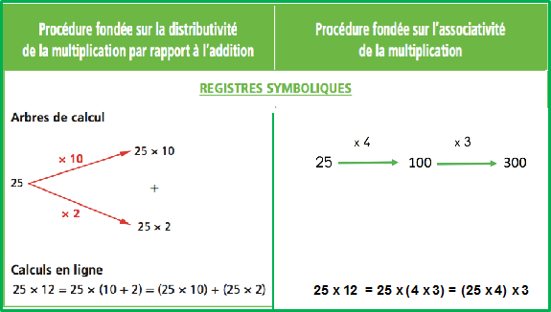
Comment aider les élèves à comprendre et mémoriser les procédures visées ?

Slide 41
AIDER LES ELEVES A APPRENDRE ET MEMORISER LES TABLES
× | 2 | 3 | 4 | 5 | 6 | 7 | 8 | 9 | 10
2 | 4 | 6 | 8 | 10 | 12 | 14 | 16 | 18 | 20
3 | 6 | 9 | 12 | 15 | 18 | 21 | 24 | 27 | 30
4 | 8 | 12 | 16 | 20 | 24 | 28 | 32 | 36 | 40
5 | 10 | 15 | 20 | 25 | 30 | 35 | 40 | 45 | 50
6 | 12 | 18 | 24 | 30 | 36 | 42 | 48 | 54 | 60
7 | 14 | 21 | 28 | 35 | 42 | 49 | 56 | 63 | 70
8 | 16 | 24 | 32 | 40 | 48 | 56 | 64 | 72 | 80
9 | 18 | 27 | 36 | 45 | 54 | 63 | 72 | 81 | 90
10 | 20 | 30 | 40 | 50 | 60 | 70 | 80 | 90 | 100
Découverte
Apprentissage
Automatisation
Réinvestissement
CP | CE1 | CE1 | CE2 | CE2 | CM1 | CM1 | CM2 | CM2

Slide 42
× | 2 | 3 | 4 | 5 | 6 | 7 | 8 | 9 | 10
2 | 4 | 6 | 8 | 10 | 12 | 14 | 16 | 18 | 20
3 | 6 | 9 | 12 | 15 | 18 | 21 | 24 | 27 | 30
4 | 8 | 12 | 16 | 20 | 24 | 28 | 32 | 36 | 40
5 | 10 | 15 | 20 | 25 | 30 | 35 | 40 | 45 | 50
6 | 12 | 18 | 24 | 30 | 36 | 42 | 48 | 54 | 60
7 | 14 | 21 | 28 | 35 | 42 | 49 | 56 | 63 | 70
8 | 16 | 24 | 32 | 40 | 48 | 56 | 64 | 72 | 80
9 | 18 | 27 | 36 | 45 | 54 | 63 | 72 | 81 | 90
10 | 20 | 30 | 40 | 50 | 60 | 70 | 80 | 90 | 100
Découverte
Apprentissage
Automatisation
Réinvestissement
CP | CE1 | CE1 | CE2 | CE2 | CM1 | CM1 | CM2 | CM2

Slide 43
× | 2 | 3 | 4 | 5 | 6 | 7 | 8 | 9 | 10
2 | 4 | 6 | 8 | 10 | 12 | 14 | 16 | 18 | 20
3 | 6 | 9 | 12 | 15 | 18 | 21 | 24 | 27 | 30
4 | 8 | 12 | 16 | 20 | 24 | 28 | 32 | 36 | 40
5 | 10 | 15 | 20 | 25 | 30 | 35 | 40 | 45 | 50
6 | 12 | 18 | 24 | 30 | 36 | 42 | 48 | 54 | 60
7 | 14 | 21 | 28 | 35 | 42 | 49 | 56 | 63 | 70
8 | 16 | 24 | 32 | 40 | 48 | 56 | 64 | 72 | 80
9 | 18 | 27 | 36 | 45 | 54 | 63 | 72 | 81 | 90
10 | 20 | 30 | 40 | 50 | 60 | 70 | 80 | 90 | 100
Découverte
Apprentissage
Automatisation
Réinvestissement
CP | CE1 | CE1 | CE2 | CE2 | CM1 | CM1 | CM2 | CM2

Slide 44
× | 2 | 3 | 4 | 5 | 6 | 7 | 8 | 9 | 10
2 | 4 | 6 | 8 | 10 | 12 | 14 | 16 | 18 | 20
3 | 6 | 9 | 12 | 15 | 18 | 21 | 24 | 27 | 30
4 | 8 | 12 | 16 | 20 | 24 | 28 | 32 | 36 | 40
5 | 10 | 15 | 20 | 25 | 30 | 35 | 40 | 45 | 50
6 | 12 | 18 | 24 | 30 | 36 | 42 | 48 | 54 | 60
7 | 14 | 21 | 28 | 35 | 42 | 49 | 56 | 63 | 70
8 | 16 | 24 | 32 | 40 | 48 | 56 | 64 | 72 | 80
9 | 18 | 27 | 36 | 45 | 54 | 63 | 72 | 81 | 90
10 | 20 | 30 | 40 | 50 | 60 | 70 | 80 | 90 | 100
Découverte
Apprentissage
Automatisation
Réinvestissement
CP | CE1 | CE1 | CE2 | CE2 | CM1 | CM1 | CM2 | CM2

Slide 45
× | 2 | 3 | 4 | 5 | 6 | 7 | 8 | 9 | 10
2 | 4 | 6 | 8 | 10 | 12 | 14 | 16 | 18 | 20
3 | 6 | 9 | 12 | 15 | 18 | 21 | 24 | 27 | 30
4 | 8 | 12 | 16 | 20 | 24 | 28 | 32 | 36 | 40
5 | 10 | 15 | 20 | 25 | 30 | 35 | 40 | 45 | 50
6 | 12 | 18 | 24 | 30 | 36 | 42 | 48 | 54 | 60
7 | 14 | 21 | 28 | 35 | 42 | 49 | 56 | 63 | 70
8 | 16 | 24 | 32 | 40 | 48 | 56 | 64 | 72 | 80
9 | 18 | 27 | 36 | 45 | 54 | 63 | 72 | 81 | 90
10 | 20 | 30 | 40 | 50 | 60 | 70 | 80 | 90 | 100
Découverte
Apprentissage
Automatisation
Réinvestissement
CP | CE1 | CE1 | CE2 | CE2 | CM1 | CM1 | CM2 | CM2

Slide 46
× | 2 | 3 | 4 | 5 | 6 | 7 | 8 | 9 | 10
2 | 4 | 6 | 8 | 10 | 12 | 14 | 16 | 18 | 20
3 | 6 | 9 | 12 | 15 | 18 | 21 | 24 | 27 | 30
4 | 8 | 12 | 16 | 20 | 24 | 28 | 32 | 36 | 40
5 | 10 | 15 | 20 | 25 | 30 | 35 | 40 | 45 | 50
6 | 12 | 18 | 24 | 30 | 36 | 42 | 48 | 54 | 60
7 | 14 | 21 | 28 | 35 | 42 | 49 | 56 | 63 | 70
8 | 16 | 24 | 32 | 40 | 48 | 56 | 64 | 72 | 80
9 | 18 | 27 | 36 | 45 | 54 | 63 | 72 | 81 | 90
10 | 20 | 30 | 40 | 50 | 60 | 70 | 80 | 90 | 100
Découverte
Apprentissage
Automatisation
Réinvestissement
CP | CE1 | CE1 | CE2 | CE2 | CM1 | CM1 | CM2 | CM2

Slide 47
× | 2 | 3 | 4 | 5 | 6 | 7 | 8 | 9 | 10
2 | 4 | 6 | 8 | 10 | 12 | 14 | 16 | 18 | 20
3 | 6 | 9 | 12 | 15 | 18 | 21 | 24 | 27 | 30
4 | 8 | 12 | 16 | 20 | 24 | 28 | 32 | 36 | 40
5 | 10 | 15 | 20 | 25 | 30 | 35 | 40 | 45 | 50
6 | 12 | 18 | 24 | 30 | 36 | 42 | 48 | 54 | 60
7 | 14 | 21 | 28 | 35 | 42 | 49 | 56 | 63 | 70
8 | 16 | 24 | 32 | 40 | 48 | 56 | 64 | 72 | 80
9 | 18 | 27 | 36 | 45 | 54 | 63 | 72 | 81 | 90
10 | 20 | 30 | 40 | 50 | 60 | 70 | 80 | 90 | 100
Découverte
Apprentissage
Automatisation
Réinvestissement
CP | CE1 | CE1 | CE2 | CE2 | CM1 | CM1 | CM2 | CM2

Slide 48
× | 2 | 3 | 4 | 5 | 6 | 7 | 8 | 9 | 10
2 | 4 | 6 | 8 | 10 | 12 | 14 | 16 | 18 | 20
3 | 6 | 9 | 12 | 15 | 18 | 21 | 24 | 27 | 30
4 | 8 | 12 | 16 | 20 | 24 | 28 | 32 | 36 | 40
5 | 10 | 15 | 20 | 25 | 30 | 35 | 40 | 45 | 50
6 | 12 | 18 | 24 | 30 | 36 | 42 | 48 | 54 | 60
7 | 14 | 21 | 28 | 35 | 42 | 49 | 56 | 63 | 70
8 | 16 | 24 | 32 | 40 | 48 | 56 | 64 | 72 | 80
9 | 18 | 27 | 36 | 45 | 54 | 63 | 72 | 81 | 90
10 | 20 | 30 | 40 | 50 | 60 | 70 | 80 | 90 | 100
Découverte
Apprentissage
Automatisation
Réinvestissement
CP | CE1 | CE1 | CE2 | CE2 | CM1 | CM1 | CM2 | CM2

Slide 49
× | 2 | 3 | 4 | 5 | 6 | 7 | 8 | 9 | 10
2 | 4 | 6 | 8 | 10 | 12 | 14 | 16 | 18 | 20
3 | 6 | 9 | 12 | 15 | 18 | 21 | 24 | 27 | 30
4 | 8 | 12 | 16 | 20 | 24 | 28 | 32 | 36 | 40
5 | 10 | 15 | 20 | 25 | 30 | 35 | 40 | 45 | 50
6 | 12 | 18 | 24 | 30 | 36 | 42 | 48 | 54 | 60
7 | 14 | 21 | 28 | 35 | 42 | 49 | 56 | 63 | 70
8 | 16 | 24 | 32 | 40 | 48 | 56 | 64 | 72 | 80
9 | 18 | 27 | 36 | 45 | 54 | 63 | 72 | 81 | 90
10 | 20 | 30 | 40 | 50 | 60 | 70 | 80 | 90 | 100
Découverte
Apprentissage
Automatisation
Réinvestissement
CP | CE1 | CE1 | CE2 | CE2 | CM1 | CM1 | CM2 | CM2

Slide 50
× | 2 | 3 | 4 | 5 | 6 | 7 | 8 | 9 | 10
2 | 4 | 6 | 8 | 10 | 12 | 14 | 16 | 18 | 20
3 | 6 | 9 | 12 | 15 | 18 | 21 | 24 | 27 | 30
4 | 8 | 12 | 16 | 20 | 24 | 28 | 32 | 36 | 40
5 | 10 | 15 | 20 | 25 | 30 | 35 | 40 | 45 | 50
6 | 12 | 18 | 24 | 30 | 36 | 42 | 48 | 54 | 60
7 | 14 | 21 | 28 | 35 | 42 | 49 | 56 | 63 | 70
8 | 16 | 24 | 32 | 40 | 48 | 56 | 64 | 72 | 80
9 | 18 | 27 | 36 | 45 | 54 | 63 | 72 | 81 | 90
10 | 20 | 30 | 40 | 50 | 60 | 70 | 80 | 90 | 100
Découverte
Apprentissage
Automatisation
Réinvestissement
CP | CE1 | CE1 | CE2 | CE2 | CM1 | CM1 | CM2 | CM2

Slide 51
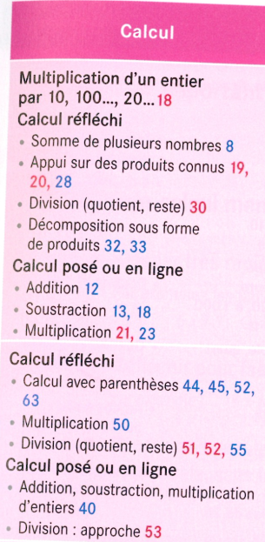
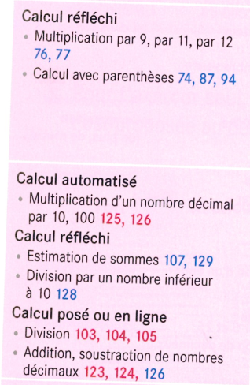
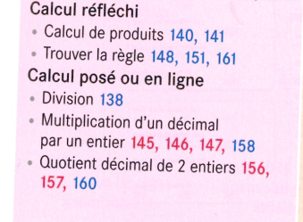
Que nous proposent les manuels ? Conformité ? Objectifs ?
Extrait de CAP Maths CM1 2010
Notes:
Qu’en est il de l’enseignement des procédures ?

Slide 52
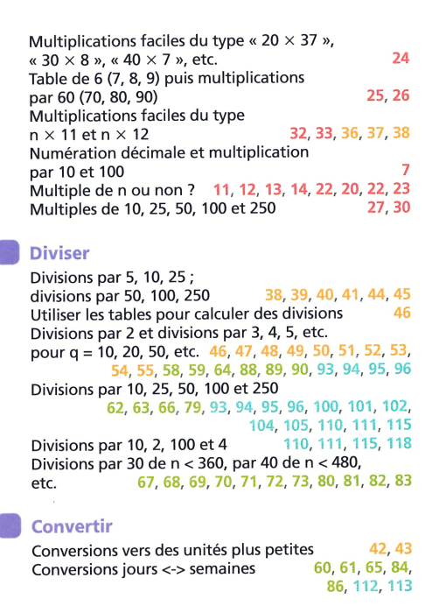
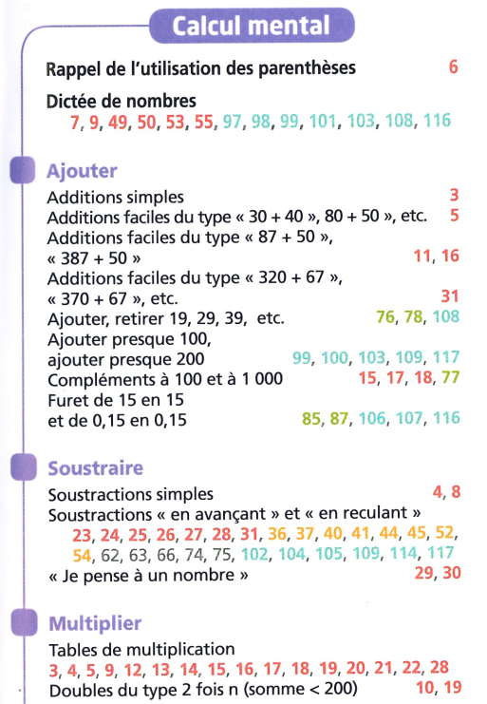
Extrait de J’apprends les Maths CM1 2016
Que nous proposent les manuels ? Conformité ? Objectifs ?
Notes:
Absence de la dénomination calcul en ligne
Enseignement de procédures spécifiques ?

Slide 53
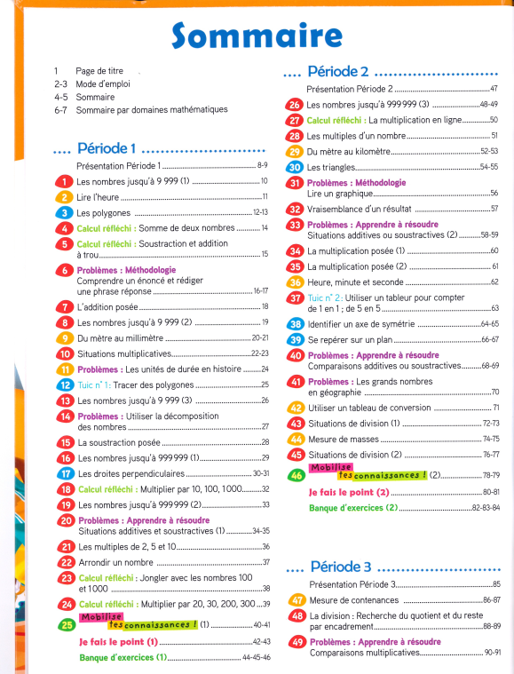
Pour comprendre les maths CM1 2016
Que nous proposent les manuels ? Conformité ? Objectifs ?
Notes:
4 séances spécifique en P1 et une banque d’exercices en p1
2 séances spécifique en P2

Slide 54
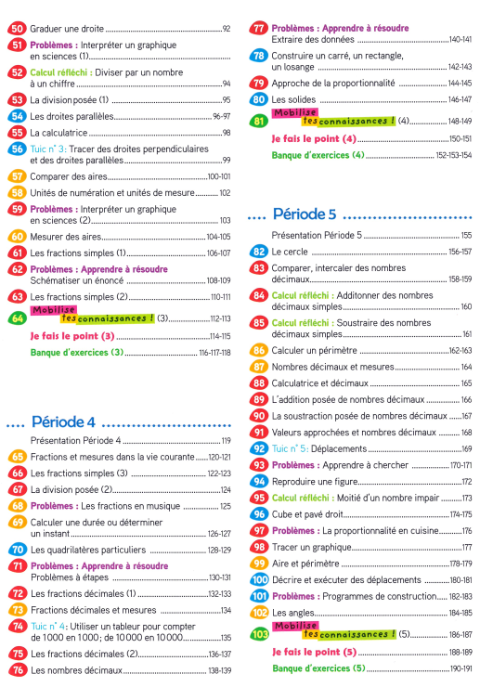
Notes:
Il est difficile à travers le sommaire de vérifier si oui ou ce qui est proposé va permettre d’atteindre les objectifs assignés.
1 séance spécifique en P3

Slide 55
Quelles procédures de calcul mental enseigner ?
Aide à la programmation du calcul au cycle 3\Calcul au cycle 3 (new)\0- Une programmation reliée aux objectifsC3.docx

Slide 56
Rappels DES Propriétés mises en œuvre
Propriétés mises en œuvre
Commutativité de l’addition et de la multiplication (un élève peut dire, par exemple : « dans une addition ou une multiplication, on peut changer l’ordre des termes ») | 5+7=7+5 3X8=8X3
associativité de l’addition et de la multiplication (un élève peut dire, par exemple : « dans une addition ou une multiplication, on peut regrouper les termes comme on veut ») | 7+3 = 2+8 car (2+5) +3 = 2+(5+3) 24X 5= 12 X 10 car (12X2) X 5= 12X (2X5)
distributivité de la multiplication sur l’addition et la soustraction (un élève peut dire, par exemple : « quand on multiplie une somme de deux nombres, cela revient à multiplier chacun des termes ») | 8x13 = 8x(10+3) = (8X10) +(8x3)= 104

Slide 57
RAPPEL DES Propriétés mises en œuvre
Propriétés mises en œuvre
à la connaissance de propriétés relatives aux opérations : division Conservation du rapport pour la division (fin cycle) Conservation de l’écart pour la soustraction : | diviser par 4, c’est diviser par 2 puis encore par 2 68 ÷ 4 = 34 ÷ 2 = 17 Diviser par 12 c’est diviser par 2,puis par 2, puis par 3 Diviser 48: 12 c’est comme diviser 24: 6 63-26 = 67-30 / 13,4 - 0,56 = 13,44 - 0,60 = 13,84- 1 = 12,84 34:5 = 68:10 ou 5,82 : 0,2 = 582 : 20
Distributivité de la division sur l’+ et la - | 536 : 8 =(480+56) : 8 = (480:8) + (56:8) = 60+7= 67
utilisation de la relation addition/soustraction et connaissance des compléments a 10 (avec écriture des résultats intermédiaires) | 1 456 pour aller a 1 460 : 4 1 460 pour aller a 1 500 : 40 1 500 pour aller a 2 000 : 500 2 000 pour aller a 7 432 : 5 432 5 432 + 500 + 40 + 4 = 5 976

Slide 58
BIBLIOGRAPHIE et sitographie
http://calculatice.ac-lille.fr/calculatice/spip.php?rubrique2
http://matoumatheux.ac-rennes.fr/accueilniveaux/accueilFrance.htm
http://www.unicog.org/publications/MolkoWilsonDehaene_Dyscalculie_LaRecherche2004.pdf
http://revue.Sesamath.Net/spip.Php?Article12
Avec cette calculatrice « cassée », on obtient ainsi un système de contraintes simples qui obligent à recourir à des procédures personnelles et originales. Cela permet de travailler de façon ludique la numération et le calcul réfléchi. On assiste ici à une inversion du rôle de la machine : d’un instrument qui résout automatiquement les problèmes, elle devient elle-même une situation problème
http://revue.sesamath.net/spip.php?article819 Les instruments de calcul anciens : de l’abaque à jetons aux réglettes de genaille. Histoire, séances et ressources pour la classe
Jeux 2 Jeux et activités numériques (n°59) Publication de l’APMED http://www.apmep.fr/

Slide 59
BIBLIOGRAPHIE et sitographie
Calcul mental à l’école primaire COPIRILEM
Apprendre a calculer à l’école Rémi Brissiaud RETZ
Calcul mental, calcul rapide de Denis Butlen www-irem.Ujf-grenoble.Fr/spip/squelettes/fic_n.Php?Num=47&rang=3
Le calcul mental entre sens et technique Denis Butlen https://rfp.revues.org/1315
http://www.univ-irem.fr/
Http://www.Lacourseauxnombres.Com/nr/home.Php
Http://www.Attrape-nombres.Com/an/home.Php
Https://www.Cartablefantastique.Fr/outils-pour-compenser/calculer/
Https://www.Ac-strasbourg.Fr/fileadmin/pedagogie/mathematiques/college/ressources/calculmental-bourdenet.Pdf
http://www.circ-ien-wittelsheim.ac-strasbourg.fr/?p=2919
Pour ceux qui ont besoin de faire de revoir des notions mathématiques : Les mathématiques à l’école primaire éditions de boeck Tome 1 et 2 et Apprentissages mathématiques à l’école élémentaire ERMEL éditions SERMAP- HATIER (que l’on retrouve encore à Paris à la librairie Gilbert Joseph )

Slide 60
AUTRES LIENS
https://www.reseau-canope.fr/lesfondamentaux/discipline/mathematiques/operations/multiplication-de-nombres-decimaux/multiplier-un-decimal-par-10-100-1000.html
on peut y trouver quelques bons extraits filmés

